Slide 1
Третий международный форум по телемедицине, цифровизации здравоохранения и медицинскому маркетингу
ПРИБОР ДЛЯ УДАЛЕННОЙ ДИАГНОСТИКИ И
ПРИЛОЖЕНИЕ ДЛЯ СВЯЗИ С ВРАЧОМ.

Slide 2
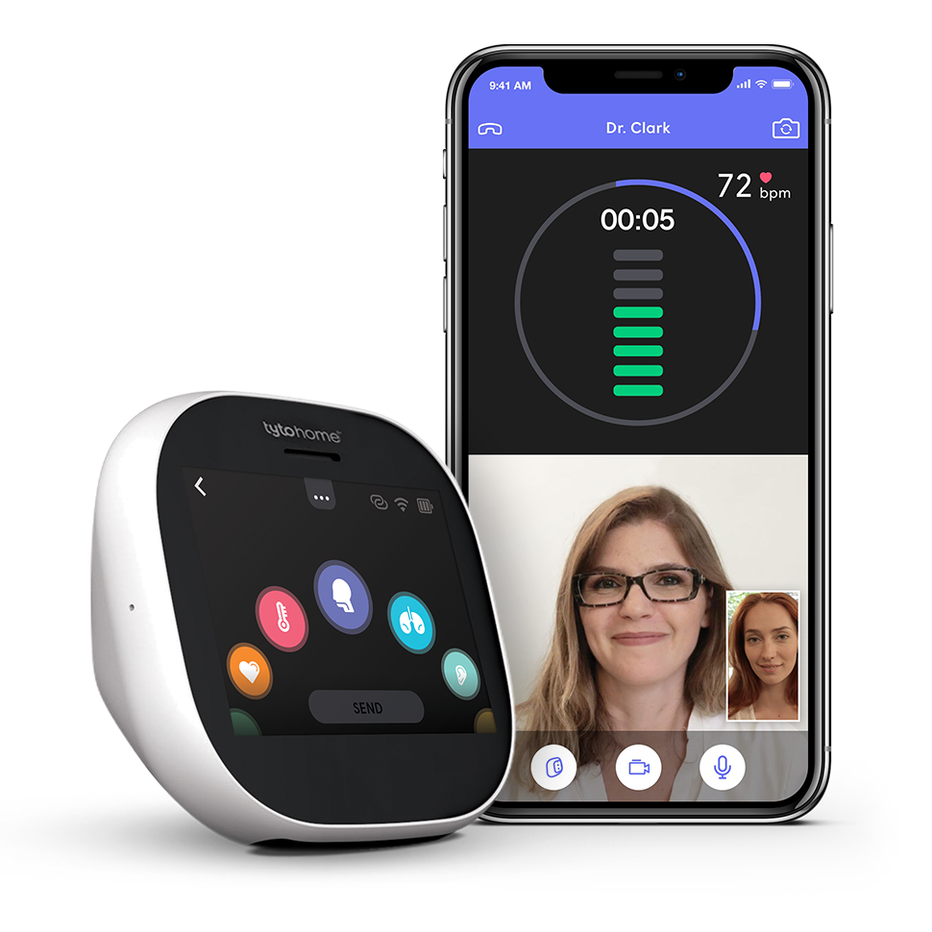

Slide 3
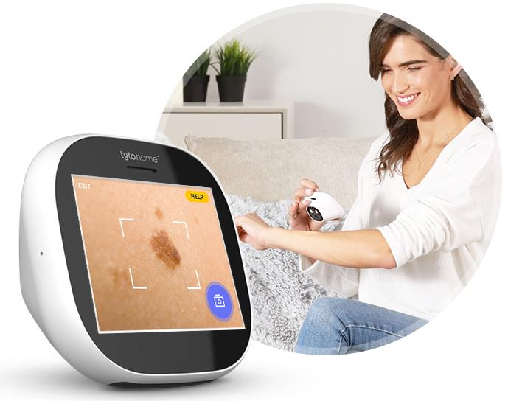
Виды использования прибора

Slide 5
ОБЛАСТЬ ПРИМЕНЕНИЯ
Проведение медицинского обследования под руководством врача
во время видео-консультации.
Повторная дистанционная консультация врача специалиста на этапе лечения
Проведение консультация «врач-врач» для получения второго мнения
и определения тактики лечения пациента.

Slide 6
Спасибо за внимание!

